Slide 1
주제 : 개인 건강 관리 앱
팀명 : 헤헤(Hell body? Come on, health)
이창엽 / 경태웅 / 신세미 (2024.04.26)

Slide 2

팀명 & 팀 구성원
팀 소개

Slide 3
팀 소개
팀원을 소개합니다.
이창엽
경태웅
신세미
ㆍ서류 작성
ㆍ프로젝트 관리 및 리서치
ㆍ디자인 담당
ㆍ코드 작성 담당

Slide 4
앱 개발 주제
개인 건강 관리 앱

Slide 5
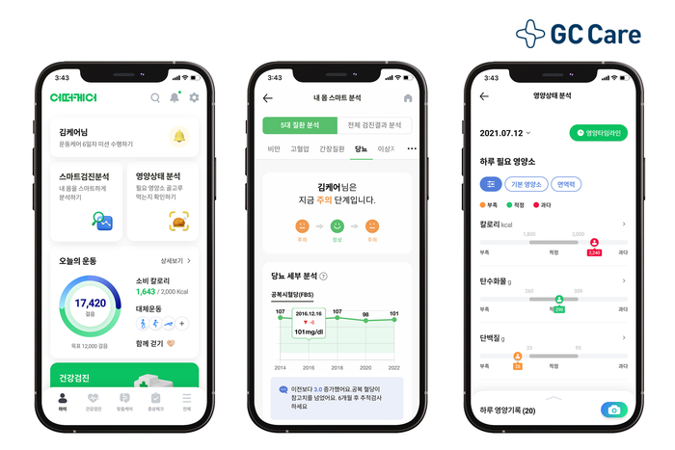
앱 개발 주제
소개
개인건강관리앱 제작
ㆍ개인이 건강을 관리할 수 있는
앱을 제작하자.

Slide 6
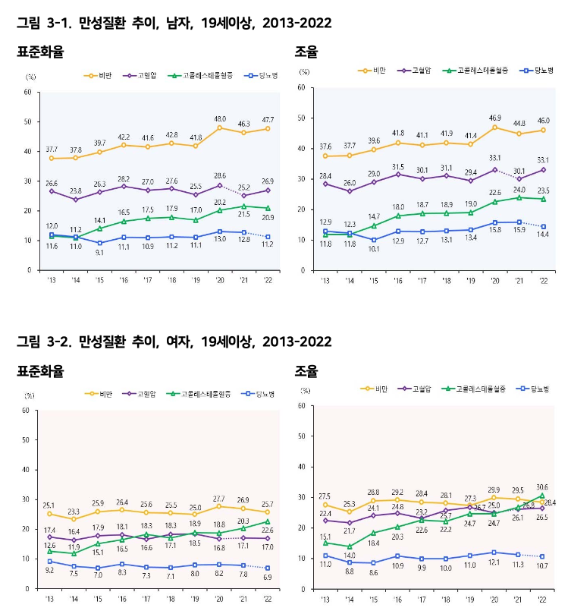
앱 개발 주제
소개
ㆍ만성질환을 가진 사람의 꾸준한 증가
ㆍ이런 현상에 대응할 필요가 있음

Slide 7
앱 개발의 필요성
해당 주제에 대한
앱 개발 필요성?

Slide 8
앱 개발 필요성
앱이 필요한 이유
1. 건강 모니터링 강화
해당 앱을 통한 사용자의 일상적인 건강 상태 모니터링
2. 예방적 건강 관리
해당 앱에서 제공되는 건강 데이터 수집 및 분석을 통해 사용자에게 맞춤형 건강 개선
조언 가능
3. 건강 정보의 중앙 집중화
해당 앱을 통해 사용자의 모든 건강 정보를 한 곳에서 관리할 수 있음

Slide 9
전체 Mindmap
Screen 별 대략적인 구성 소개

Slide 10
전체 마인드맵
구성 안내
건강 데이터
트래킹
건강 목표
설정 & 추적
메인
건강 정보
교육
식단 관리

Slide 11
전체 마인드맵
기능 안내
1. 건강 데이터 트래킹
◦ 활동 모니터링 : 걸음 수, 운동량, 칼로리 소비량 등
2. 식단 관리
  ◦ 식사기록 : 섭취한 음식과 칼로리 기록 및 분석
  ◦ 영양 정보 제공 : 섭취한 음식의 영양소 구성 분석 및 권장 영양 섭취량과 비교
3. 건강 목표 설정 및 추적
  ◦ 개인 맞춤 목표 설정 : 사용자의 건강 상태와 목표에 맞춘 맞춤형 건강 목표 설정
  ◦ 진행 상황 모니터링 : 설정한 목표에 대한 진행상황 지속적으로 모니터링
4. 건강 정보 교육
  ◦ 건강 관련 정보 제공 : 질병 예방, 건강 증진 방법 등에 대한 정보 제공

Slide 12
기대 효과
해당 프로젝트를 통한
기대효과

Slide 13
기대 효과
해당 프로젝트를 통한 기대 효과
1. 건강 형태 개선
2. 질병 예방 및 관리 강화
3. 개인화된 건강 관리 계획
해당 프로젝트를 통해 위와 같은 내용을 기대할 수 있음

